Slide 1
Создать базу данных автоматизации процессов расчета и учета оплаты, производимой квартиросъемщиками некоторому предприятию ЖКХ
Попов А. ИС-21

Slide 2
Цель курсового проекта:
Цель - создание базы данных автоматизации процессов расчета и учета оплаты, производимой квартиросъемщиками некоторому предприятию ЖКХ. Для того чтобы реализовать данную цель нужно выполнить следующие задачи:
разработать ER диаграмму по предметной области;
По разработанной er диаграмме создать базу данных;
Разработать интерфейс для работы с базой данных;
Заполнить данными получившуюся базу данных;
Разработать sql запросы чтобы автоматизировать добавление определенных данных в таблицы;
Связать интерфейс с базой данных с помощью программирования;

Slide 3
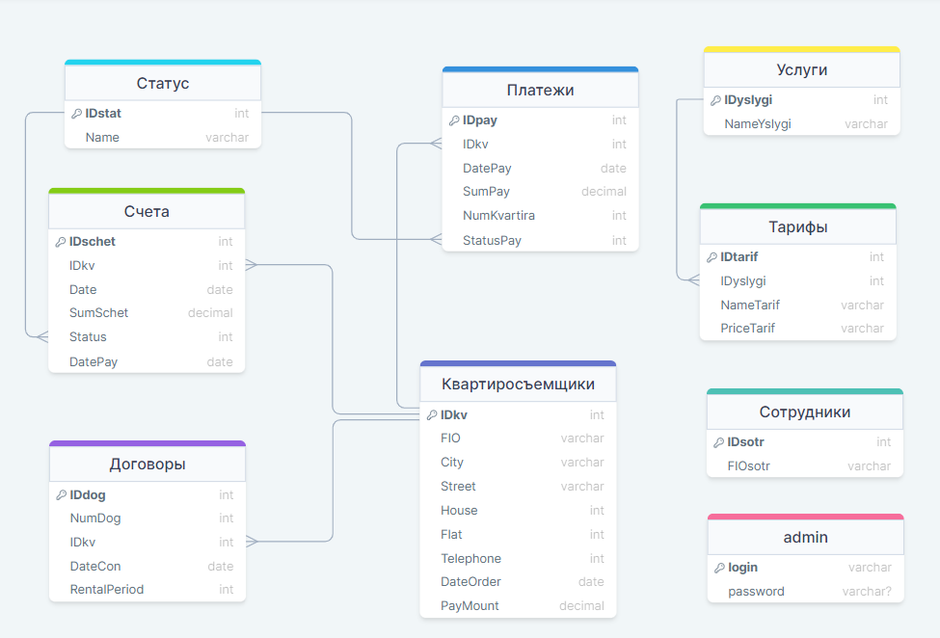
Физическая структура баз данных:

Slide 4
Организация ввода и корректировки данных в БД
Первичный ввод записей в базу данных будет производится при помощи импортирования данных из Excel. Далее ввод данных будет производится непосредственно с формы. Корректироваться данных производится с формы, или непосредственно в Sqlite.

Slide 5
Потребности пользователя и их реализация
авторизация пользователя под аккаунтом админа, что должно увеличить безопасность базы данных от посторонних вмешательств;
просмотр списка квартиросъемщиков, договоров, счетов, платежей, услуг, тарифов;
добавление/удаление/редактирование/обновление этих данных;
просмотр списка платежей и счетов, с истекшим сроком оплаты и отсортированного по статусу оплаты;

Slide 6
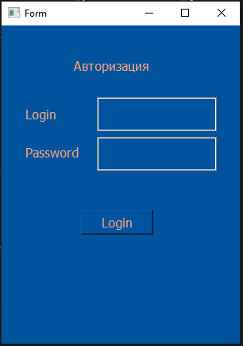
Авторизация

Slide 7
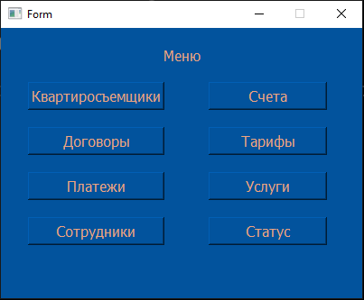
Окно с выбором таблицы(меню)

Slide 8
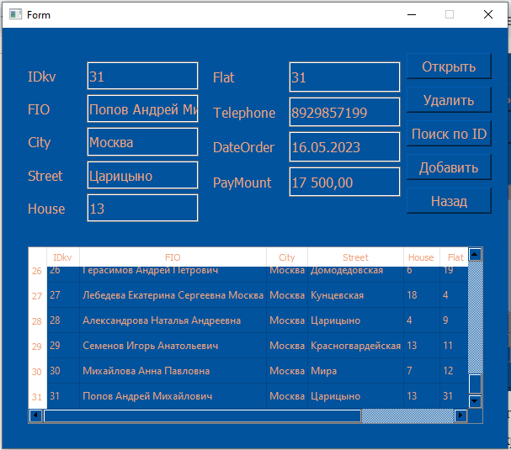
Добавление данных

Slide 9
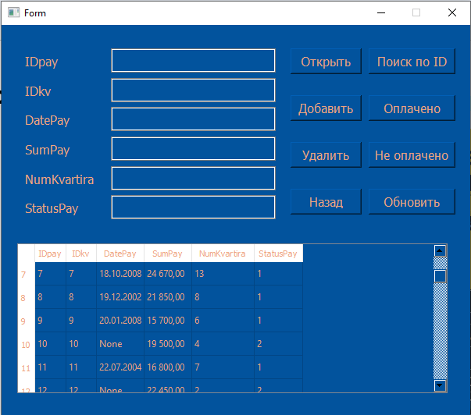
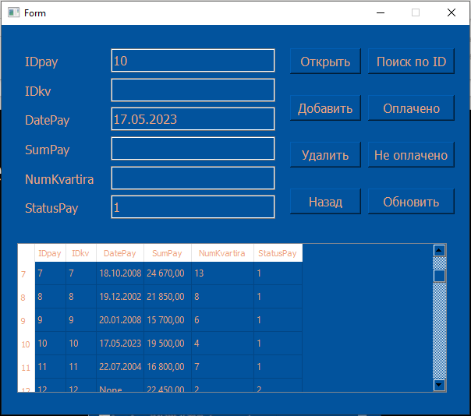
Изменение данных

Slide 10
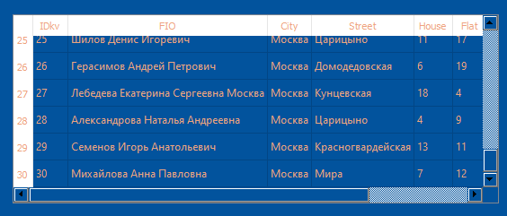
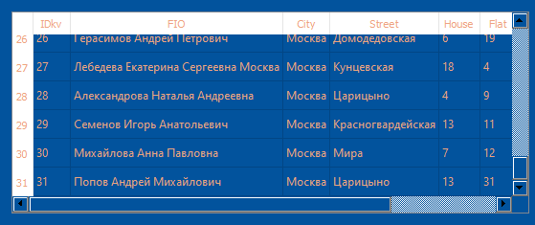
Удаление данных

Slide 11
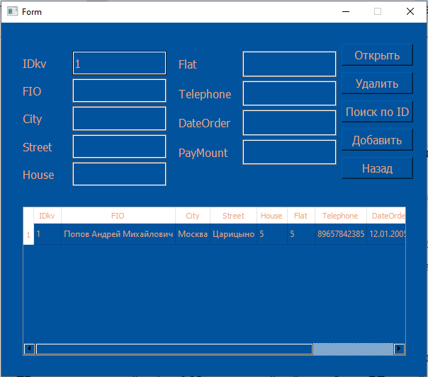
Поиск

Slide 12
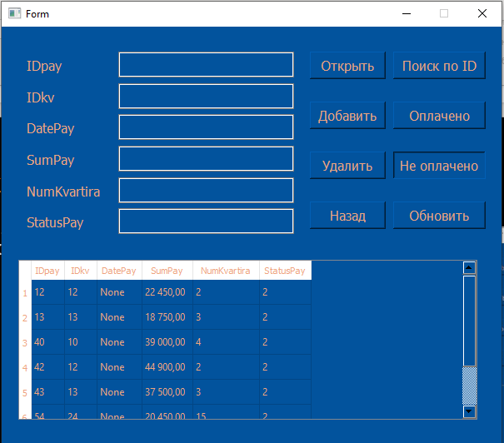
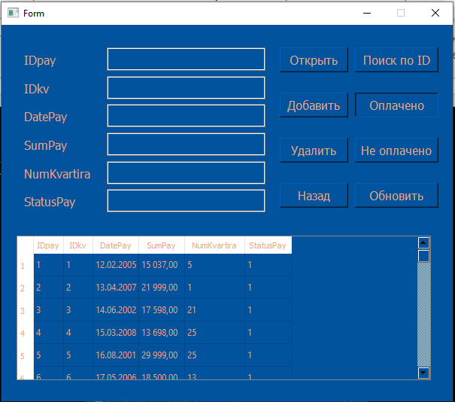
Поиск по статусу оплаты

Slide 13
Разбор кода

Slide 14
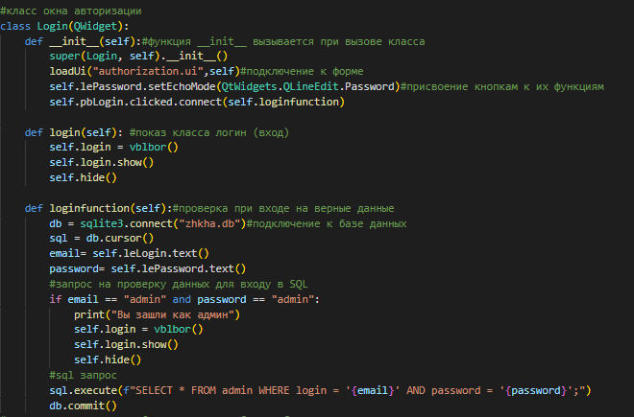
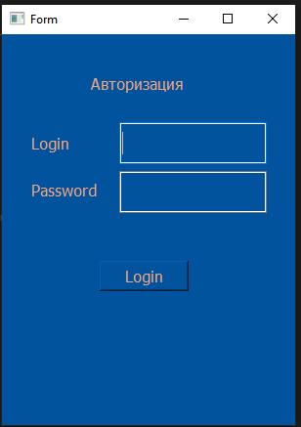
Авторизация и проверка данных

Slide 15
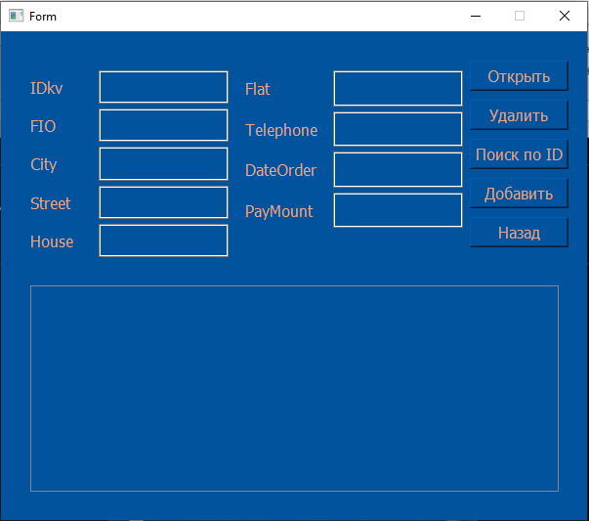
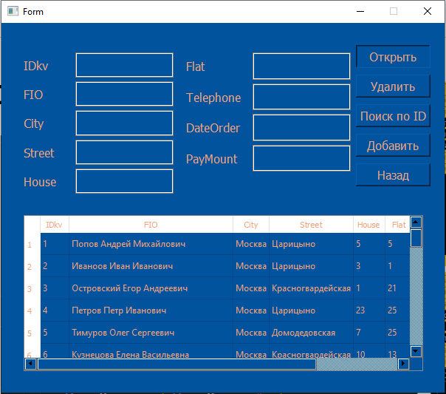
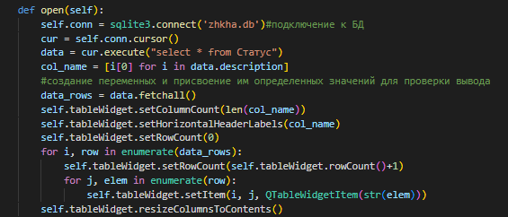
Открытие таблицы

Slide 16
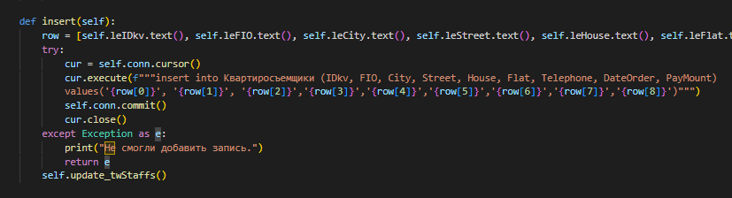
Добавление данных

Slide 17
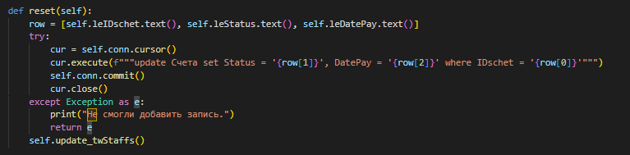
Изменение данных

Slide 18
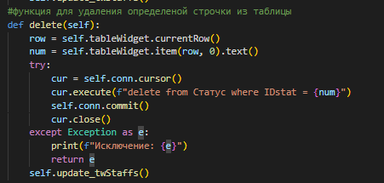
Удаление данных

Slide 19

Поиск

Slide 20
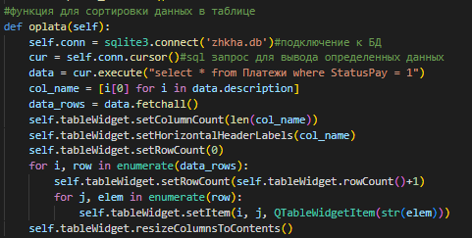
Поиск по статусу оплаты

Slide 21
Заключение
В ходе проделанной работы была разработана база данных автоматизации процессов расчета и учета оплаты, производимой квартиросъемщиками некоторому предприятию ЖКХ.
Целью данного курсового проекта - было создание базы данных автоматизации процессов расчета и учета оплаты, производимой квартиросъемщиками некоторому предприятию ЖКХ. Для того чтобы реализовать данную цель были выполнены следующие задачи:
разработана ER диаграмма по предметной области;
по разработанной er диаграмме создана база данных;
разработан интерфейс для работы с базой данных;
заполнена данными получившаяся база данных;
разработаны sql запросы чтобы автоматизировать добавление определенных данных в таблицы;
связан интерфейс с базой данных с помощью программирования;

Slide 22
Спасибо за внимание

